Slide 1
Chủ đề C. PHẦN MỀM MÁY TÍNH
Bài 2. Tớ nên sử dụng ứng dụng nào?

Slide 2
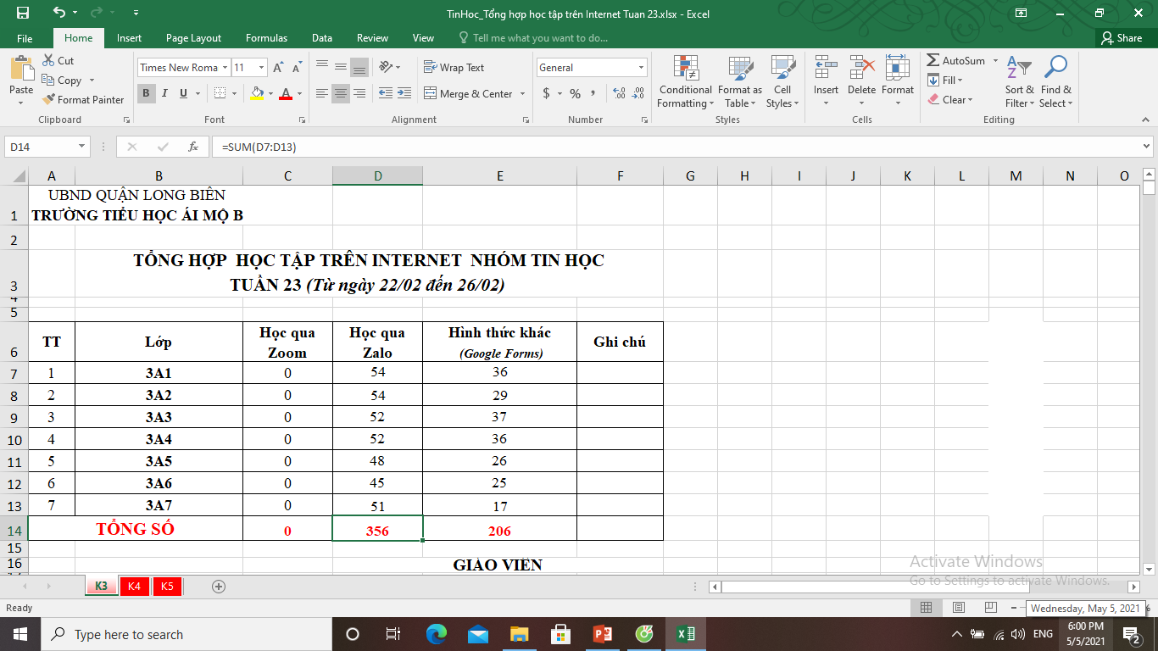
Phần mềm bảng tính

Slide 3
Phần mềm bảng tính
Tin 3 – Tuần 29
SGK trang 66

Slide 4

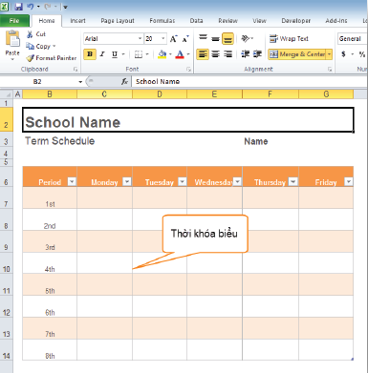
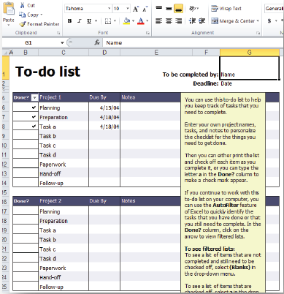
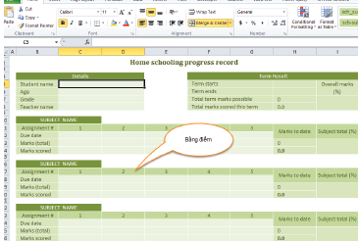
Chủ đề C. Phần mềm máy tính
Bài 2. Tớ nên sử dụng ứng dụng nào?
Giới thiệu
Phần mềm bảng tính giúp bạn thực hiện các phép toán hay gặp thường ngày và cả những phép tính phức tạp. Bạn có thể dễ dàng tạo biểu đồ để so sánh, phân tích các con số một cách trực quan, dễ hiểu.
Microsoft Excel là phần mềm bảng tính mạnh mẽ, dễ sử dụng và được ứng dụng trong thực tế nhiều nhất.

Slide 5
Chủ đề C. Phần mềm máy tính
Bài 2. Tớ nên sử dụng ứng dụng nào?
Hoạt động thực hành và nhận xét
Trong hoạt động này, cô sẽ hướng dẫn các bạn làm quen với phần mềm bảng tính Excel:
Bước 1: Mở ứng dụng Microsoft Excel. Sau đó mở một tập tin trống.
Bước 2: Nhập các nội dung:
Chọn ô A1, nhập vào: Toán: và nhấn phím Enter.
Nhập Tiếng Việt vào ô A2 và nhấn Enter.
Nhập Tin học vào ô A3 và chọn ký hiệu ✓ (Enter) trên thanh công thức.
Di chuyển đến ô A4, nhập vào Tiếng Anh và nhấn phím Enter.
Nhận xét về sự khác biệt giữa việc nhấn phím Enter và sử dụng ký hiệu ✓ (Enter)
Nhấp chuột vào nút x (Close) ở góc trên bên phải để đóng phần mềm Excel và không lưu lại tài liệu.

Slide 6
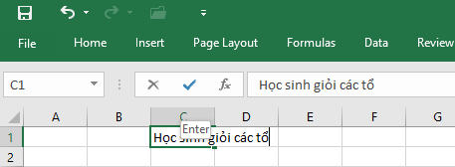
- Nhập và định dạng bảng đơn giản.
Để kết thúc việc nhập dữ liệu vào ô, nhấn phím Enter hoặc các phím di chuyển (trái, phải, lên, xuống) hoặc dấu tích V

Slide 7
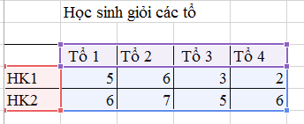
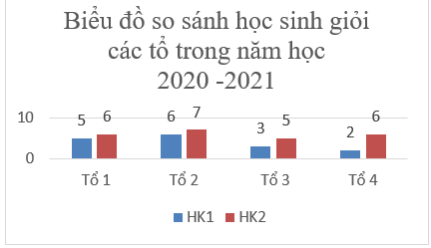
Hoạt động thực hành nâng cao với phần mềm bảng tính Excel
1: Tạo một bảng dữ liệu đơn giản:
Bảng “Học sinh giỏi các tổ” trong năm học
2: Vẽ đồ thị so sánh học sinh giỏi giữa các tổ

Slide 8
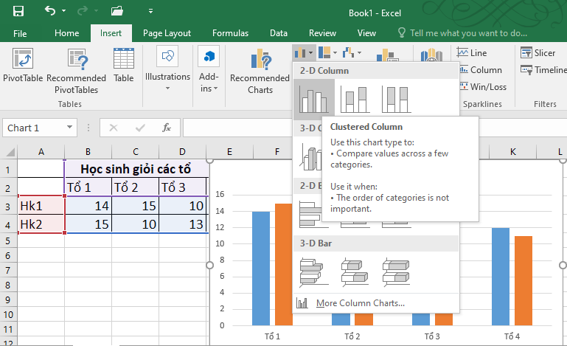
- Vẽ đồ thị so sánh điểm tốt của học sinh giữa các tổ
Cách làm
1. Chọn vùng dữ liệu
2. Insert -> Chart, chọn kiểu biểu đồ

Slide 9
Em có biết?
Tạo Mẫu có sẵn trong Microsoft Excel
File -> New -> Chọn mẫu (lịch, biểu đồ) -> Create

Slide 10
Chủ đề C. Phần mềm máy tính
Câu hỏi củng cố
1. Phần mềm bảng tính có tác dụng gì?
  Gửi thư điện tử (Email).
  Thực hiện các phép toán hay gặp thường ngày và cả những phép tính phức tạp, tạo biểu đồ để so sánh, phân tích các con số một cách trực quan, dễ hiểu.
  Tạo tài liệu như nhãn vở, thời khóa biểu, thiệp chúc mừng,..

Slide 11
Chủ đề C. Phần mềm máy tính
Câu hỏi củng cố
2. Huấn luyện viên bóng đá yêu cầu em theo dõi xem mỗi cầu thủ đã ghi được bao nhiêu bàn thắng. Em có thể sử dụng phần mềm ứng dụng nào để lưu lại dữ liệu này?
  Ứng dụng thư điện tử (Email).
  Microsoft Excel.
  Microsoft Word.
  Microsoft PowerPoint.

Slide 12
Chủ đề C. Phần mềm máy tính
Câu hỏi củng cố
3. Theo em ứng dụng nào sau đây cho phép em tạo ra các trang tính, biểu đồ và các hình đồ họa để minh họa cho dữ liệu dạng số?
  Microsoft Excel.
  Windows Media Player.
  Microsoft PowerPoint.
  Microsoft Word.

Slide 13
Chủ đề C. Phần mềm máy tính
Câu hỏi củng cố
4. Để tạo biểu đồ trong Microsoft Excel từ bảng dữ liệu đã chọn bạn làm thế nào?
  Chọn Home -> Chọn Font.
  Chọn Insert -> Chọn Chart.
  Chọn Data -> Filter.

Slide 14
Chủ đề C. Phần mềm máy tính
Câu hỏi củng cố
5. Để tạo mẫu lịch có sẵn cho năm 2023 sắp tới trong Microsoft Excel bạn làm thế nào?
  Chọn Insert -> Chọn Table.
  Chọn Insert -> Chọn Chart.
  Chọn File -> New -> Chọn Template.

Slide 15
Dặn dò
- Thực hành thêm các nội dung đã được hướng dẫn trong bài, chia sẻ sản phẩm với gia đình!

Slide 16
CẢM ƠN CÁC CON!

